Slide 1
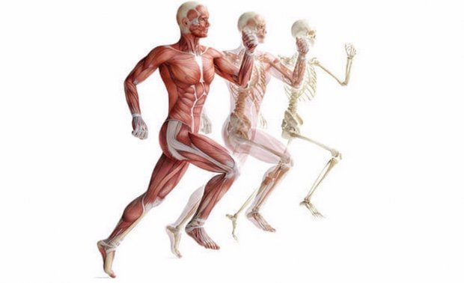
Набор комплексов:
«Опорно-двигательный аппарат»

Slide 2
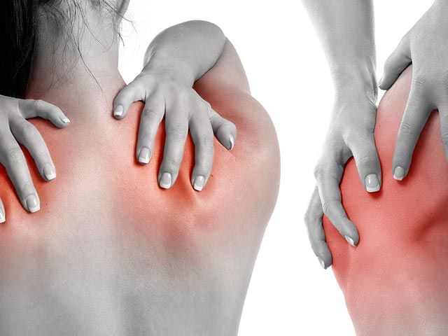
В комплексном лечении снимает боль, регулирует обмен (баланс) кальция и фосфора, способствует регенерации клеток и хряща

Slide 3
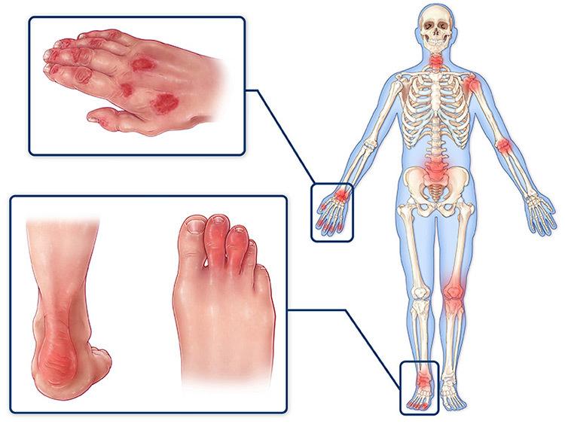
В комплексном лечении снимает боль, регулирует обмен (баланс) кальция и фосфора, способствует регенерации клеток и хряща

Slide 4
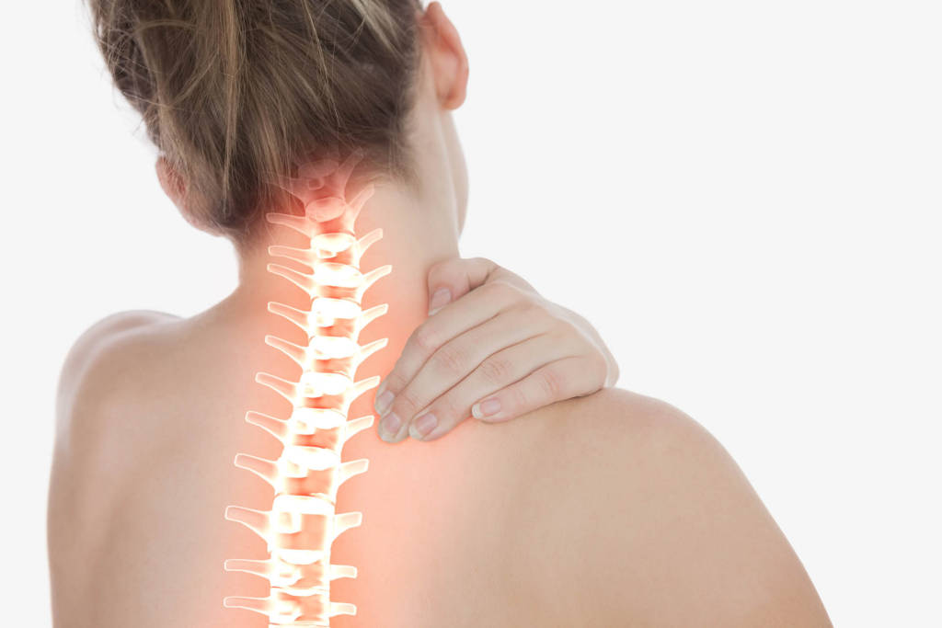
Профилактика заболеваний опорно-двигательного аппарата, снятие боли, спазма мышц, усталости спины

Slide 5
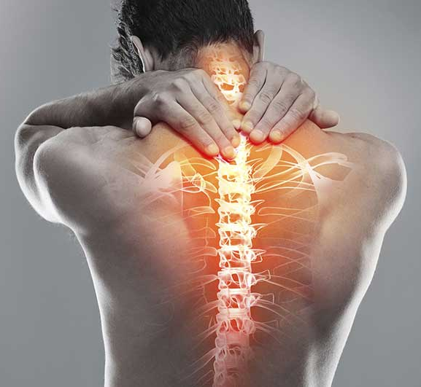
В комплексном лечении остеохондроза снимает боли, люмбаго, прострелы, ишиас, способствует регенерации нервов, стабилизирует работу иммунной системы

Slide 6
Способствует поддержке и предотвращению болевых ощущений и спазмов мышц спины

Slide 7
Снимает острое воспаление, снижает уровень боли различной этиологии.

Slide 8
В комплексном лечении для снятия уровня воспаления, боли, повышения заживляемости ран

Slide 9
Снимает синдром хронической усталости, заряжает энергией, дает заряд бодрости

